Slide 1
El Problema del Lenguaje como asunto filosófico: ¿ cómo afecta socialmente?
Taller II
Pedagogía en Inglés
Introducción a la Reflexión Filosófica

Slide 2
El problema del Lenguaje como asunto filosófico:
¿los nombres son por
Naturaleza o Convención?
νόμος
(Naturaleza)
(Convención)
Acuerdo implícito o explícito

Slide 3
Aristóteles
Platón
Sobre la Interpretación (Περὶ Ἑρμηνείας)
Crátilo (Κρατύλος)
Establece una diferencia entre 2 clases de signos:
Entre nombres (que son propiamente humanos) y sonidos inarticulados (que son constituyes de una variedad del lenguaje animal). Ahora bien, respecto del nombre afirma que significan según convención. Más aún, le atribuye la convencionalidad a las significaciones del discurso en general.
Examina la causa de la rectitud de los nombres, es decir, la virtud que tienen los nombres para mostrar cómo son las cosas. Platón tiende a responder sobre este asunto bajo el posicionamiento naturalista, no obstante, al final del texto termina por abstenerse de otorgar una respuesta definitiva

Slide 4
Crátilo de Platón
¿Los nombres son por Naturaleza o por Convención?
Hermógenes
Crátilo
La rectitud de los nombres depende únicamente de la convención y el acuerdo.
La rectitud de los nombres no tiene su fundamento en algún acuerdo o imposición humana, sino en la naturaleza, de tal modo que dicha rectitud es la misma para todos los hombres, sean griegos o bárbaros.
Si alguien atribuye un nombre a un ente (cosa), ese será su nombre recto, y si después lo cambia por otro y ya no usa aquél este tiene tanta rectitud como el primero
Para cada ente (cosa), existe un nombre recto que le es propio por naturaleza.

Slide 5
Sobre la Interpretación de Aristóteles
Tesis: Las palabras habladas y escritas no son las mismas para todos, en tanto, los conceptos, como las cosas, sí lo son.
Por ejemplo, las diferencias entre idiomas:
-Die Lampe
-La lámpara
- The lamp
Esto quiere decir que:
Las unidades sonoras y gráficas refieren a la diferencia y esto es expresión de la convención. Mientras tanto, la mismidad, es decir, lo que es común, presente en las cosas es expresión de la naturaleza.

Slide 6
“La convención quiere decir que el enlace entre significans y significatum opera de acuerdo a una relación arbitraria, creativa, establecida histórica e intencionalmente por una colectividad” (San Martín, 1990).
Y puesto que las unidades lingüísticas obedecen a una convención, ellas pueden variar: pueden cambiar o perder su significación, o se puede establecer distintos conjuntos sonoros y gráficos como signos de unos mismos objetos, sea entre distintas comunidades lingüísticas, sea dentro de una misma comunidad con el paso del tiempo.
Por el contrario, los conceptos presentan a sus objetos en virtud de una relación natural, ajena a la convención, en razón de lo cual no caben diferencias o variaciones entre los hombres en cuanto a lo que se hace presente en cada concepto.

Slide 7
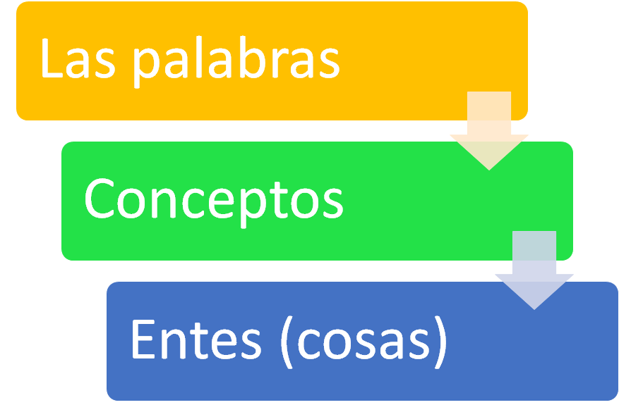
Remiten a los
Remiten a los

Slide 8
Actividad : el gran debate del siglo
Tema: Lenguaje Inclusivo
Justifiquen si el "lenguaje inclusivo" debería o no considerarse como parte de nuestro lenguaje oficial dentro de nuestra sociedad.

Slide 9
Instrucciones
Para la actividad se separará al curso en dos grupos: Naturalistas y Convencionalistas, por lo cual, deberá justificar su respuesta según la corriente filosófica que le haya tocado.
Cada grupo tendrá un tiempo de 30 minutos para generar los primeros 3 argumentos para responder a la pregunta desde el posicionamiento dado.
El primer grupo en presentar será el : “a favor”
Luego, continuaremos el debate respondiendo preguntas y/o contraargumentando.

